Slide 1


Je compose pour vous avec ma douce et fidèle amie
Découvrez
des endroits flippant
par Lande N° 3

Slide 2
Je compose pour vous avec ma douce et fidèle amie
On a tous le souvenir d’une maison, d’une forêt, d’un parking ou d’une rue qui nous a fait peur, quand on était petit.
Eh bien là, c’est la même chose, mais à un niveau largement supérieur à tout ce que vous pouvez imaginer. Sans plus attendre, on vous emmène dans les endroits les plus terrifiants du monde à visiter. Ou pas.

Slide 3
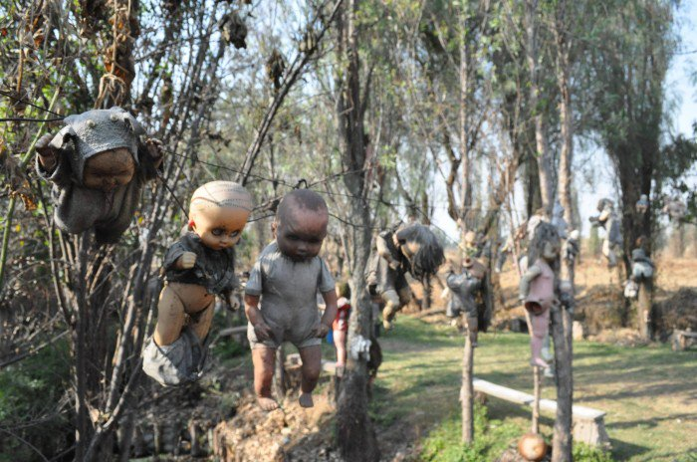
Je compose pour vous avec ma douce et fidèle amie
Cette petite île proche de Mexico était habitée par une seule personne : Julian Santana Barrera. C’est lui-même qui a accroché toutes ces poupées partout. L’homme les récupérait dans une rivière où une petite fille s’était noyée. Selon lui, il s’est senti investi d’une mission pour apaiser l’esprit de la fillette disparue. Après avoir fait ça durant 50 ans, il est mort d’une crise cardiaque, tout près de cette même rivière. Bref, un endroit pas forcément très accueillant !
1. L’île aux poupées (Mexique)

Slide 4
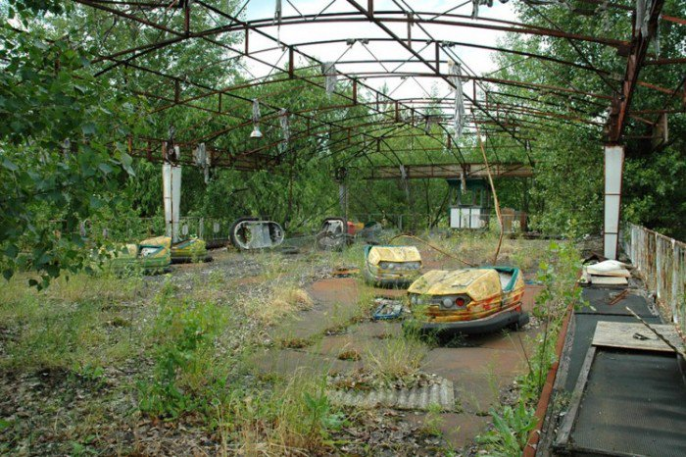
Je compose pour vous avec ma douce et fidèle amie
Quelques instants après la catastrophe nucléaire de Tchernobyl, cette ville de 50 000 habitants a été évacuée par les autorités. Depuis, plus personne n’y a mis les pieds et l’endroit est devenu une véritable agglomération fantôme… Situé à seulement quelques kilomètres seulement du lieu exact de l’explosion, le site est évidemment toujours très radioactif.
2. Pripyat (Ukraine)

Slide 5
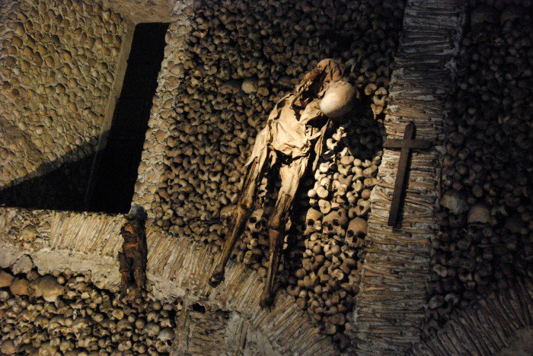
Je compose pour vous avec ma douce et fidèle amie
La « Chapelle des Os » a été construite par un moine (très bizarre), dans les années 1500. Ce dernier a souhaité décorer l’endroit avec les ossements de 5000 de ses confrères. Si ça ne suffit pas à vous glacer le sang, sachez que deux corps sont accrochés au mur et que l’un d’entre eux est celui d’un enfant.
3. Capela dos Ossos (Évora, Portugal)

Slide 6
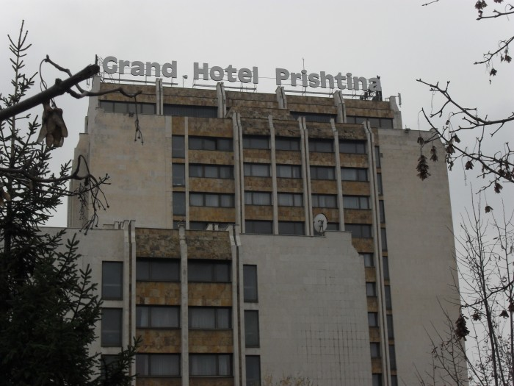
Je compose pour vous avec ma douce et fidèle amie
Avec ce qui s’y est passé, l’hôtel ne porte plus très bien son nom valorisant de « Grand ». En effet, durant la guerre qui a déchiré les Balkans pendant les années 90, les Serbes utilisaient le bâtiment pour torturer et exécuter les prisonniers. Perso, je n’irai pas y dormir !
4. Le Grand Hotel Prishtina (Pristina, Kosovo)

Slide 7
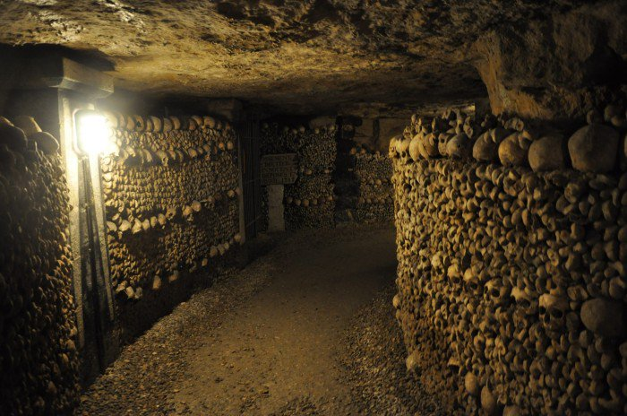
Je compose pour vous avec ma douce et fidèle amie
Le réseau de tunnels caché sous la ville lumière fait plus de 320 kilomètres et abrite, selon les principales estimations, plus de 6 millions de corps. Certaines parties des catacombes sont ouvertes au public sous forme de musée, mais les autres sont interdites d’accès. Cependant, ça n’empêche pas des milliers de curieux de s’y aventurer chaque année.
5. Les catacombes (Paris, France)

Slide 8
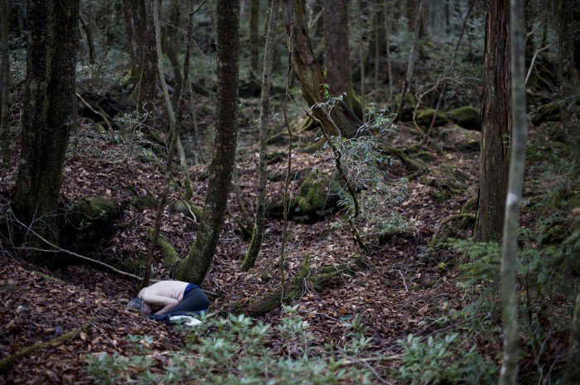
Je compose pour vous avec ma douce et fidèle amie
Cette forêt a beau être très belle, son surnom « la forêt du suicide » ne donne pas envie de s’y aventurer. Pourtant, depuis 60 ans, plus de 100 personnes s’y donnent la mort chaque année, et personne ne sait pourquoi. Une situation très inquiétante que les autorités locales ne savent pas comment arrêter.
6. La forêt Aokigahara (Mont Fuji, Japon)

Slide 9
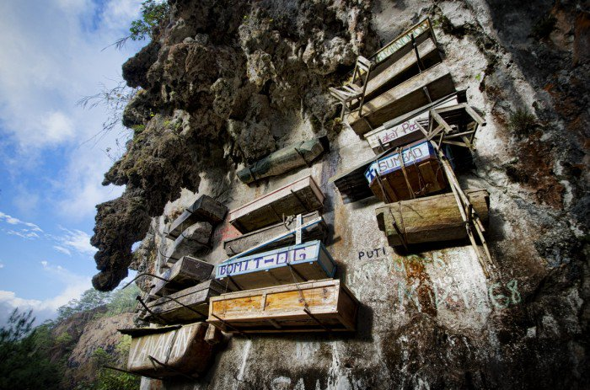
Je compose pour vous avec ma douce et fidèle amie
Oui oui, vous avez bien vu. Plusieurs cercueils sont accrochés à la falaise ! Il s’agit de l’œuvre de tribus locales qui respectent une tradition ancestrale. Ces derniers pensent qu’en agissant de la sorte, les défunts seront plus proches du paradis. En tout cas, bon courage aux alpinistes et aux randonneurs qui tombent dessus par hasard !
7. Les cercueils suspendus (Sagada, Philippines)

Slide 10
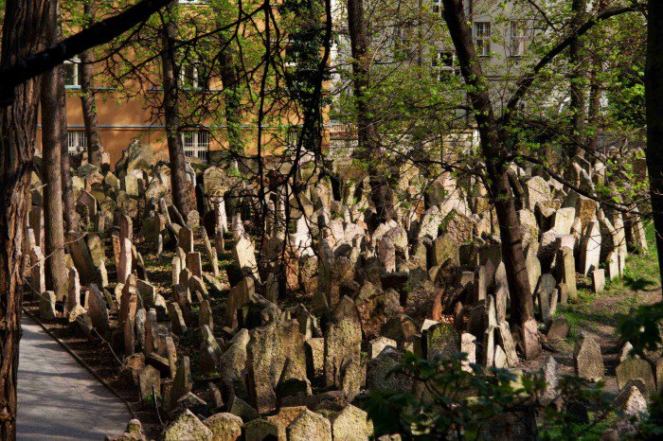
Je compose pour vous avec ma douce et fidèle amie
Vieux de 600 ans, ce cimetière abrite quelque 12 000 tombes. Comme le veut la tradition juive, aucun corps ne doit être déplacé. Du coup, avec le temps, il y a eu de moins en moins d’espace et les tombes se sont rapprochées. Aujourd’hui, on estime que 100 000 corps sont présents en ce lieu.
8. Le Vieux Cimetière Juif (Prague, République Tchèque)

Slide 11
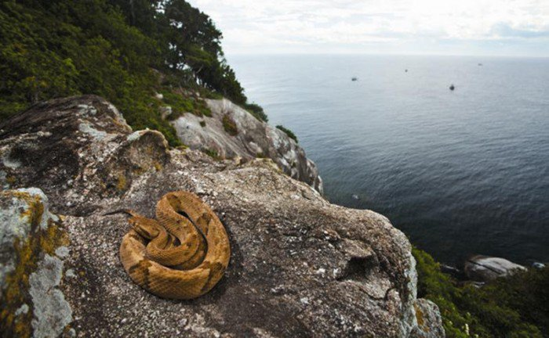
Je compose pour vous avec ma douce et fidèle amie
L’île est petite est n’a rien de bien effrayant, en revanche, ses habitants sont un vrai danger de mort. En effet, cette terre au large du Brésil est le repère du Jararaca-ilhoa, une vipère dorée qui est l’un des serpents les plus dangereux de la planète. Et sur place, les scientifiques en ont recensé plus de 4 000. Il s’agit du seul endroit au monde où l’on trouve cette espèce. Et franchement, on ne va pas s’en plaindre !
9. L’île de Queimada Grande (Brésil)

Slide 12
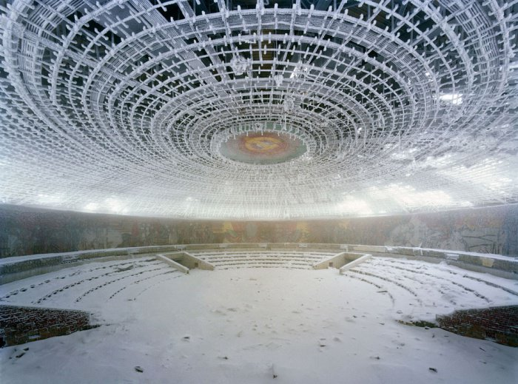
Je compose pour vous avec ma douce et fidèle amie
Caché dans les montagnes des Balkans, voici l’ancien siège du Parti Communiste bulgare. Aujourd’hui, le lieu est abandonné et des graffitis recouvrent les murs. Ce lieu unique et hors du temps ressemble à un vaisseau spatial. Impressionnant…
10. Le siège du Parti Communiste bulgare
(Buzludzha, Bulgarie)

Slide 13
Je compose pour vous avec ma douce et fidèle amie
C’était Découvrez
des endroits flippant
par Lande N° 3

